Slide 1
Rybolov – poznej svou značku
Rozlišování obrazných znaků a symbolů, grafické vyjadřování

Slide 2
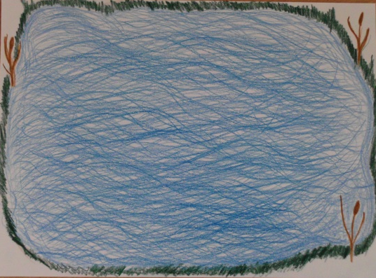


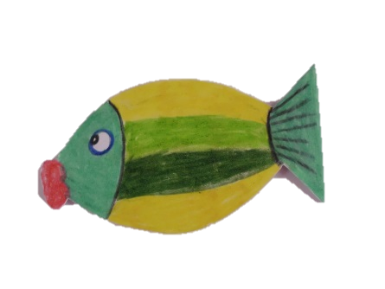
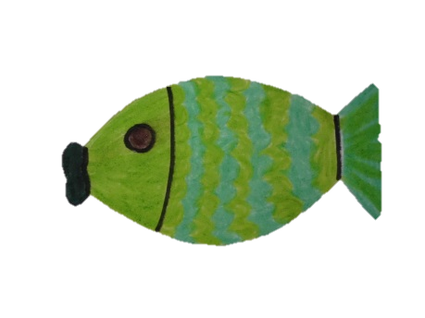

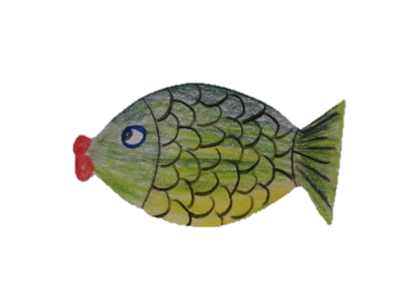
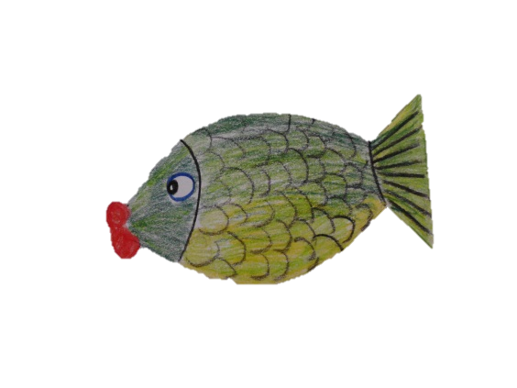
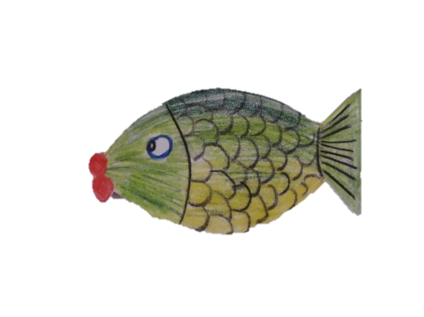


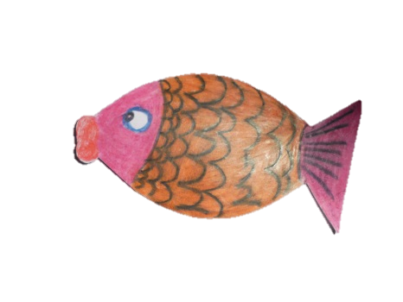

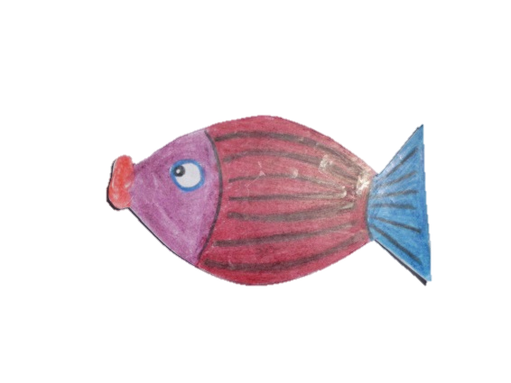
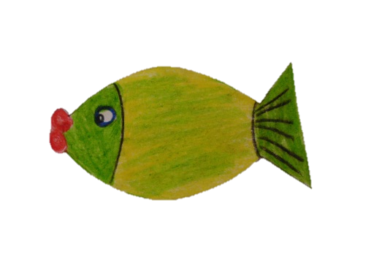

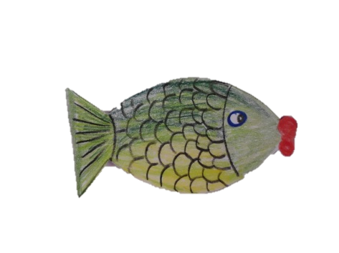


Slide 3




Slide 4






Slide 5


Slide 7



Slide 8
Použité odkazy
Vlastní ilustrace

Slide 9
Metodický pokyn
Integrovaný blok: sociabilita
Popis
Poznej svou značku – hledáme stejné značky
Očekávání a cíle
Děti se učí poznávat své značky, které mají ve školce a zároveň rozvíjí zrakové vnímání

Slide 10
Studijní materiály
Povinné materiály, pomůcky a technické vybavení
zdroj: www.dumy.cz
Dotyková obrazovka, připojená k PC
Nepovinné materiály
Didaktický kufřík - KUMUČ

Slide 11
Práce s interaktivním výukovým materiálem
Děti hledají stejný obrázek u rybičky a nabídky po pravé straně snímku. Po informaci, koho je vybraná značka, děti klikají na značku v pravém sloupečku – kliknutím se jim podaří vylovit rybu z rybníčku

Slide 12
Práce s didaktickým kufříkem KUMUČ
Nakreslené značky si děti zkusí sami vystříhat a na magnetickou tabulku přiřazují stejné znaky, jako vidí na snímku (nejlépe i v stejném pořadí)

Slide 13
Prvky polytechnické výchovy
Ovládat koordinaci ruky a oka, zvládnout jemnou motoriku
Zacházet s běžnými předměty denní potřeby, hračkami, pomůckami, nástroji a materiály
Dodržovat společně dohodnutá a pochopená pravidla vzájemného soužití
Pochopit, že každý má ve společenství (v rodině, ve třídě, v herní skupině) svoji roli, podle které je třeba se chovat
Adaptovat se na život ve škole, aktivně zvládat požadavky plynoucí z prostředí školy
Zaměřovat se na to, co je z poznávacího hlediska důležité
Rozlišovat některé obrazné symboly a porozumět jejich významu a funkci
Zacházet s předměty digitální technologie, využívat nejzákladnější funkce počítače (zapnout-vypnout, práce s myší, jednoduchou klávesnicí)

Slide 14
Cíle polytechnické
výchovy
Chápat postavení techniky a technických oborů v životě lidstva jako devízu
Učit děti základním poznatkům o technice
Směrovat
děti k získávání základních pracovních dovedností a návyků
Vnímat vliv techniky na společnost a přírodu
Vést děti ke kooperativnímu hodnocení a sebehodnocení
Podpořit rozvoj myšlenkového potenciálu
dětí

